Slide 1
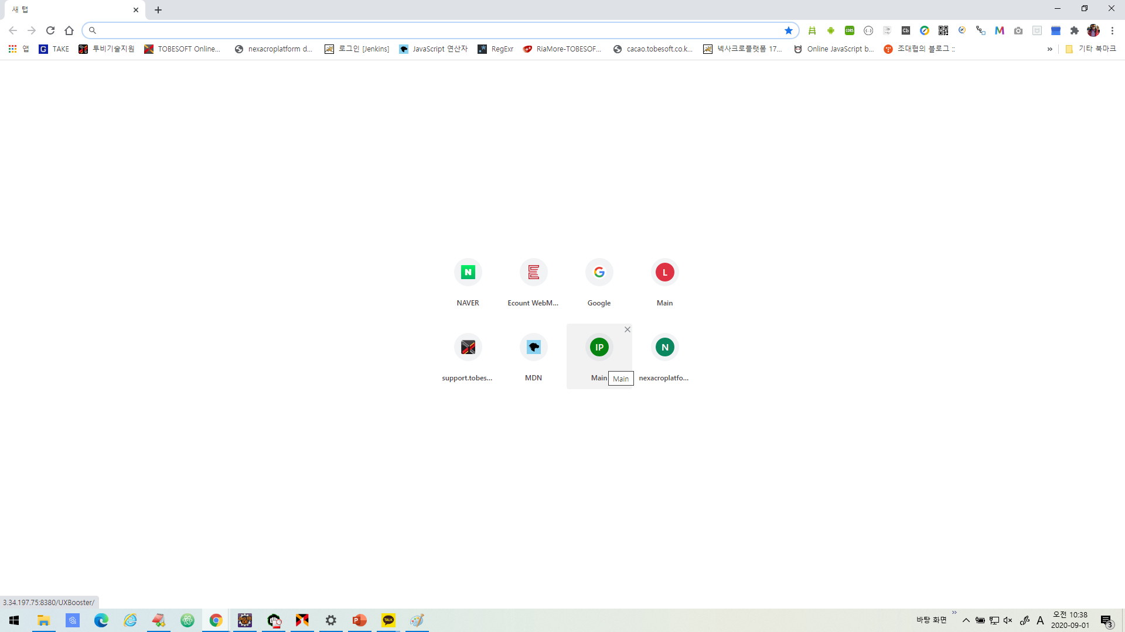
Chrome / Edge 1280*900
브라우저 top : 103
71(북마크바 제외)
H 40
Work 영역을 제외한 전체 높이238
W 60
W 230
W10
H 30
H 662
(북마크바 제외 H 694)
H 25
브라우저 bottom : 40

Slide 2
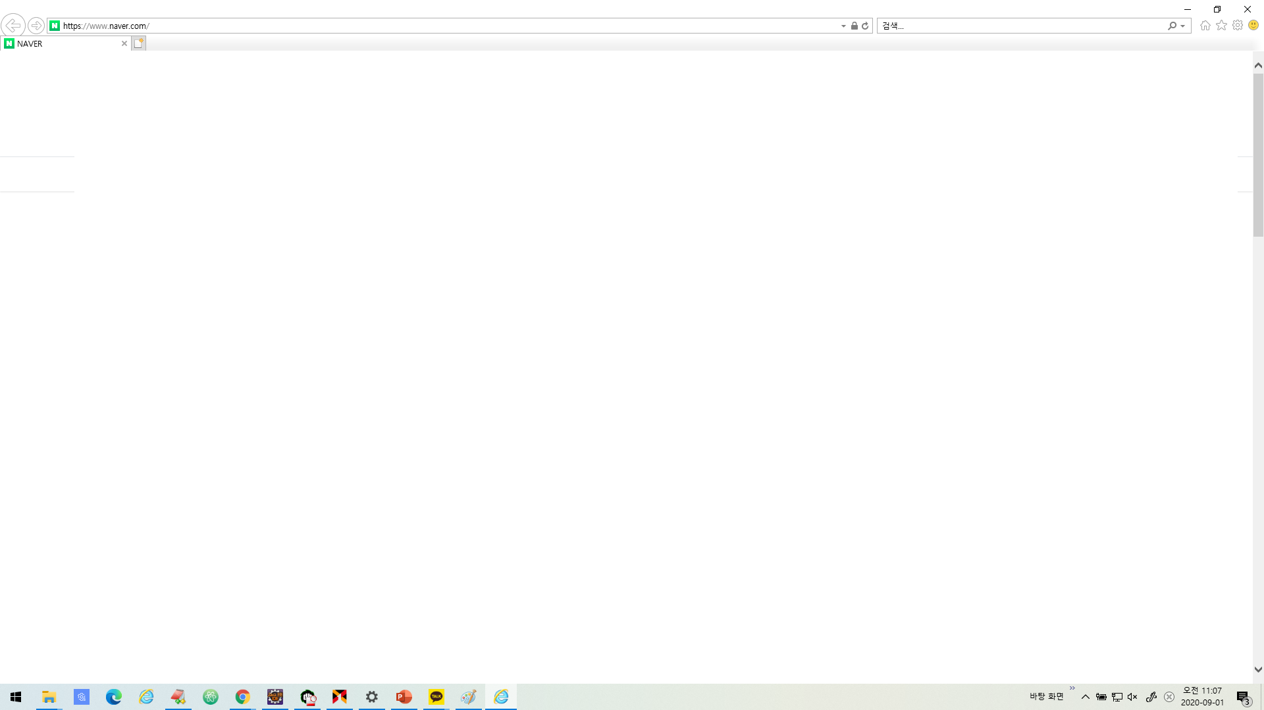
IE11 1280*900
브라우저 top : 77
H 40
Work 영역을 제외한 전체 높이212
W 60
W 230
W10
H 30
H 688
H 25
브라우저 bottom : 40

Slide 3
Chrome / Edge 1600*900
브라우저 top : 103
71(북마크바 제외)
H 40
Work 영역을 제외한 전체 높이238
W 60
W 230
W10
H 30
H 662
(북마크바 제외 H 694)
H 25
브라우저 bottom : 40

Slide 4
IE11 1280*900
브라우저 top : 77
H 40
Work 영역을 제외한 전체 높이212
W 60
W 230
W10
H 30
H 688
H 25
브라우저 bottom : 40

